Slide 1
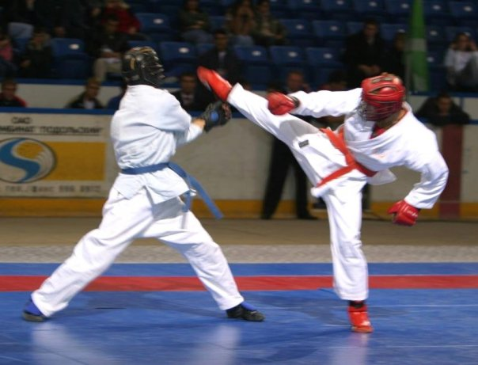
Использование современных
образовательных технологий
В учебно - тренировочном процессе
на занятиях по рукопашному бою

Slide 2
Педагогическая технология – это область знаний,
включающая методы, средства, теорию использования
для достижения целей обучения (Т.С. Назарова).

Slide 3
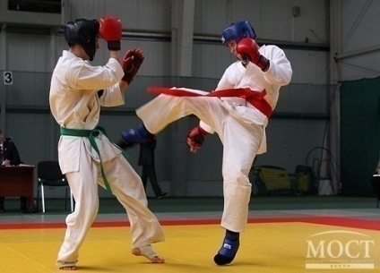
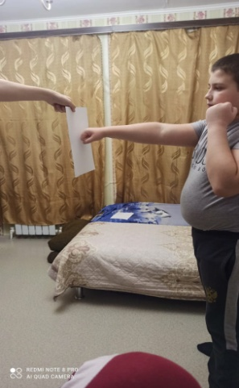
Современные образовательные технологии
1. Здоровьесберегающая технология
2. Личностно-ориентированное обучение
3. Проблемное обучение.
4. Игровые технологии

Slide 4
Формы внедрения новых образовательных технологий в деятельности ДЮСШ следующие:
проведение массовых соревнований для юных спортсменов ДЮСШ, особенно по общей физической подготовке в формате онлайн;
организация и проведение всевозможных конкурсов, стимулирующих деятельность тренеров и воспитанников;
самопрезентации, показательные выступления, спортивные фестивали и праздники;
- «мастер-классы»;

Slide 5
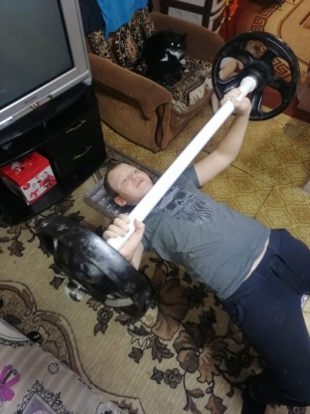
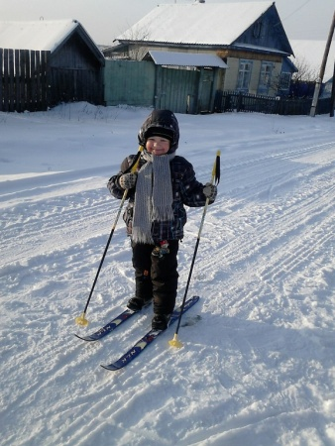
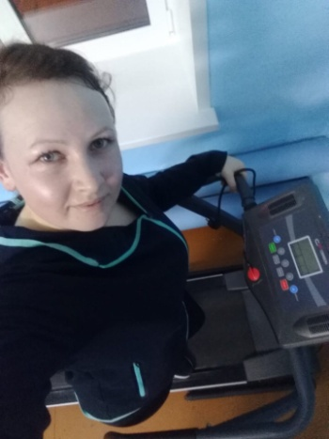
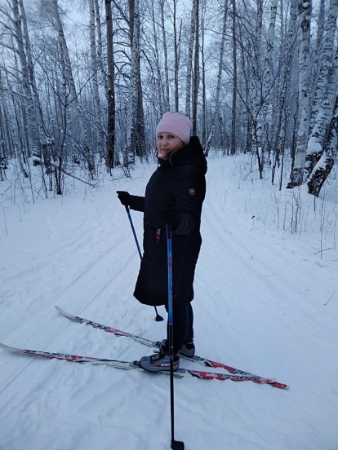
Взаимодействие
Родители
Тренер-преподаватель
Обучающийся

Slide 6
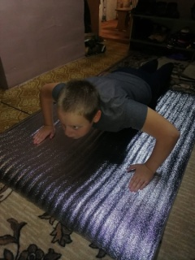
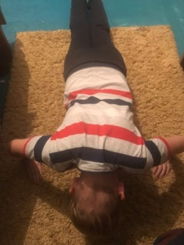

Slide 7
